Slide 1
Сабақтан тыс спорттық секция жұмыстары
Спорттық би
Футбол
Баскетбол
(қыздар)
Ритмикалық гимнастика
Бес асық
Асық ату
Волейбол
Баскетбол
(ұлдар)

Slide 2
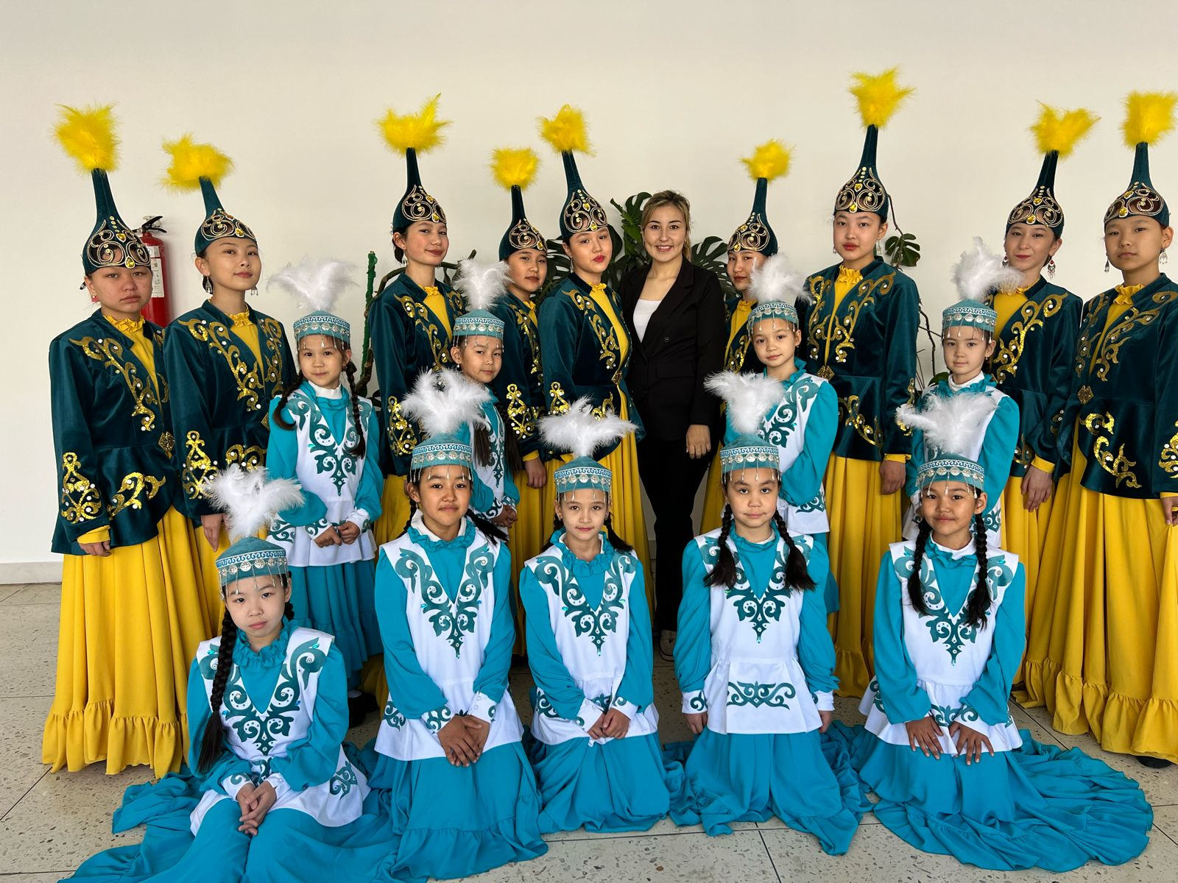
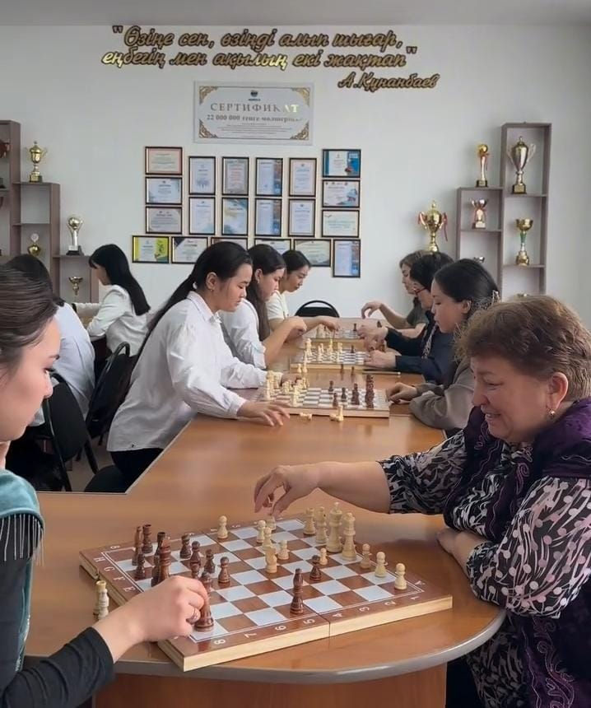
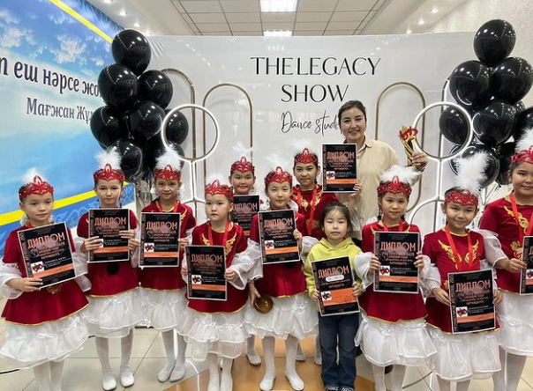
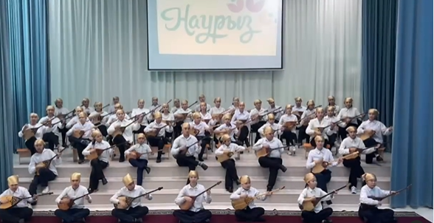
Сабақтан тыс үйірме жұмыстары
«Алаң» би тобы
Домбыра
Жас қаламгер
Жас мобилограф
Бес асық
Асық ату
Тоғызқұмалақ
Дебат
Шахмат

